Slide 1
https://www.livegood.com
大中华区如何订购产品

Slide 2
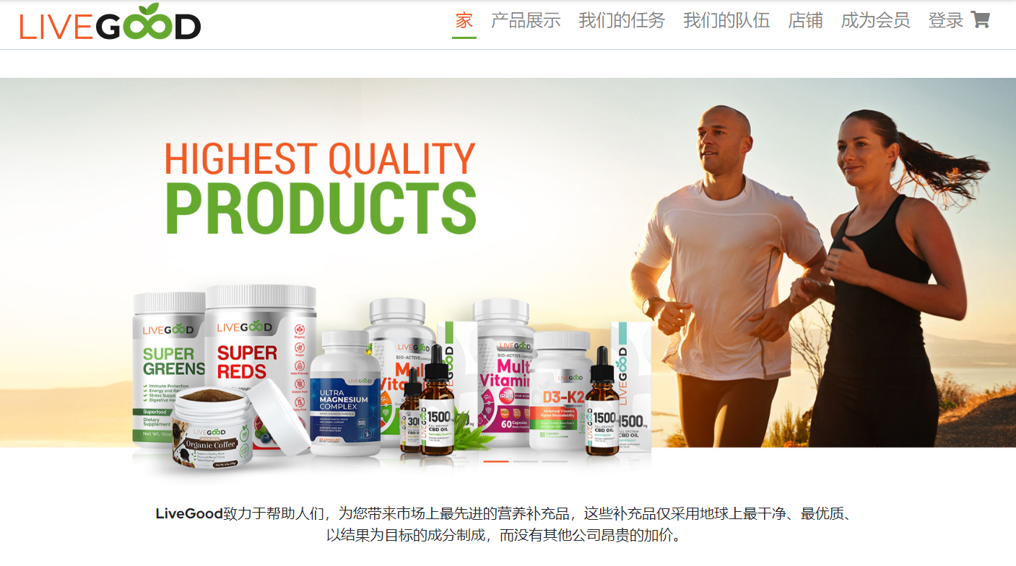
最优质的产品

Slide 3
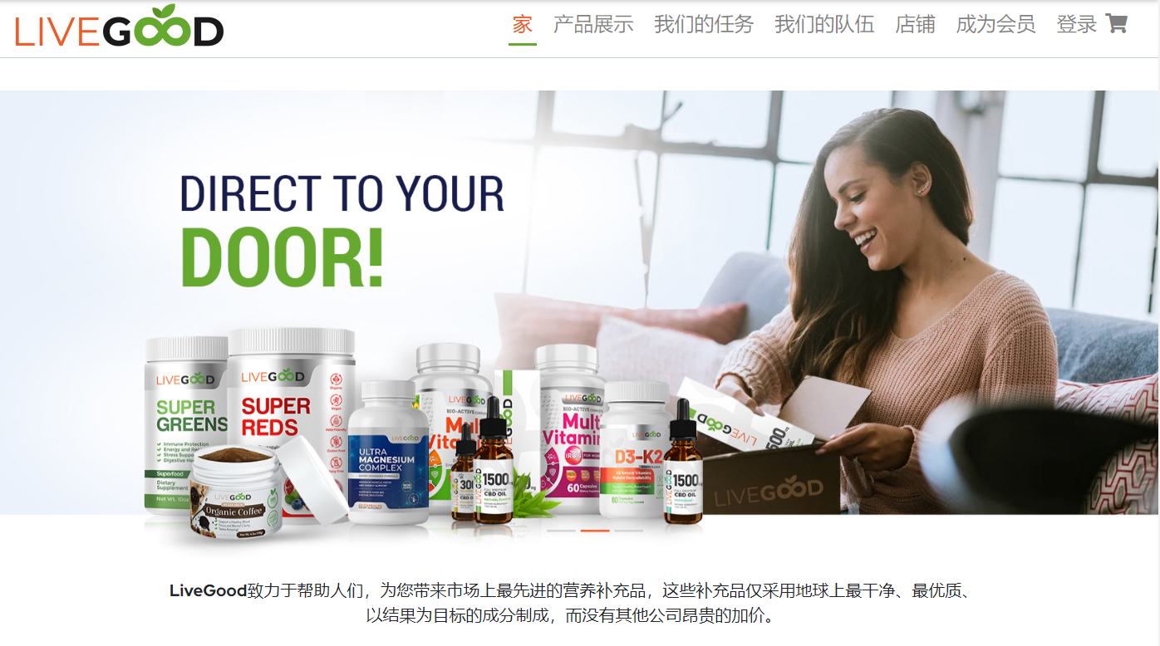
直接送达您家门口

Slide 4
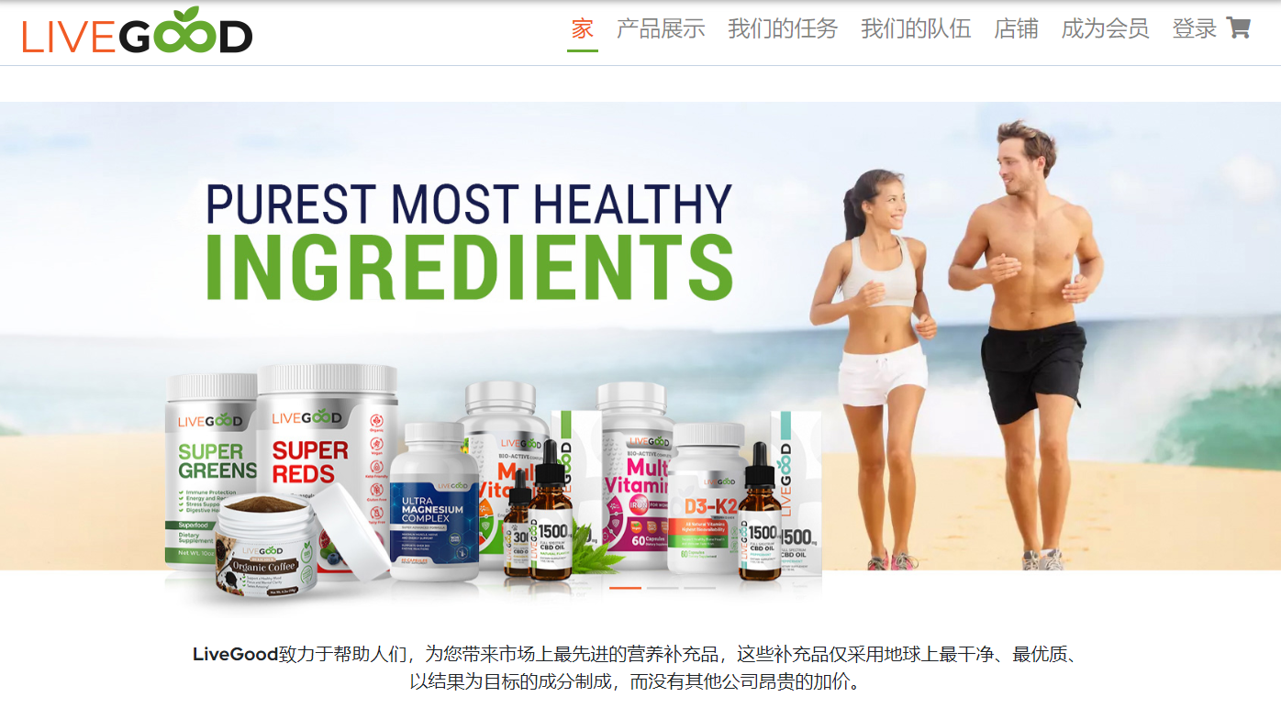
最纯净最健康的成分

Slide 5
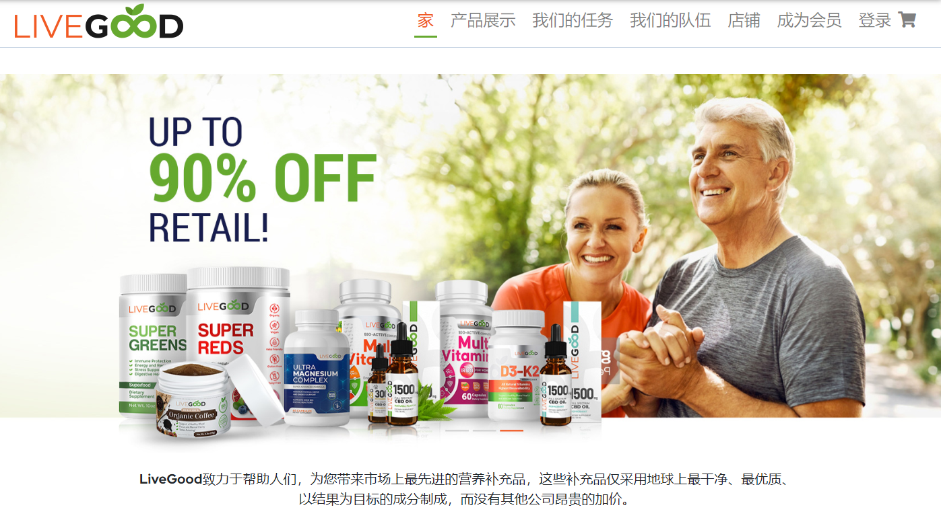
零售价高达 90% 折扣

Slide 6
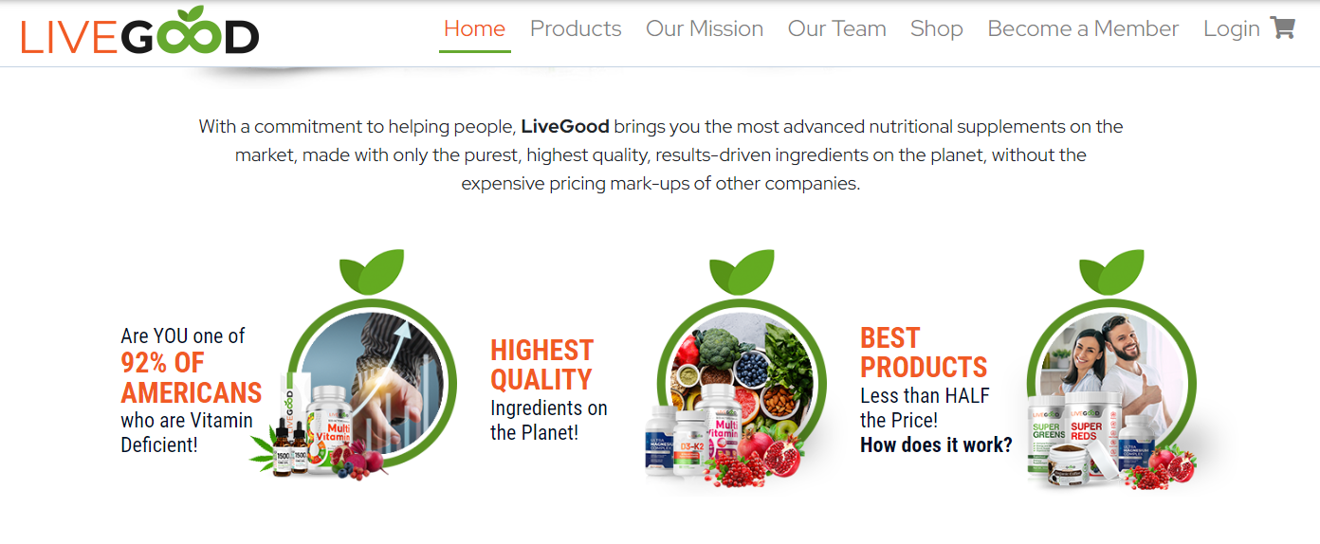
您是 92% 缺乏维生素的美国人之一吗？
地球上最优质的原材料
最好的产品不到一半的价格！
它是如何做到的？

Slide 7
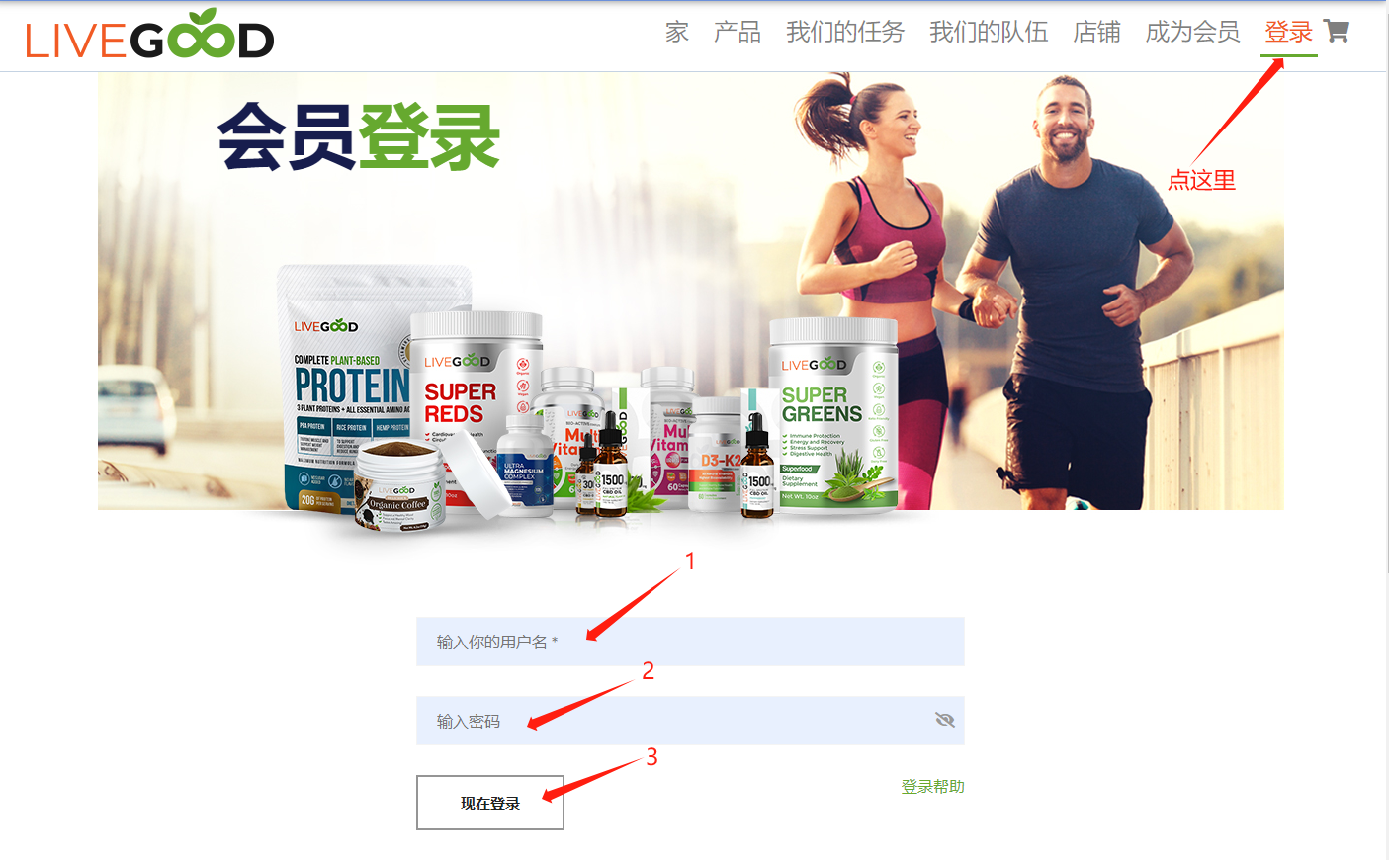
登陆个人主页： https://www.livegood.com

Slide 8
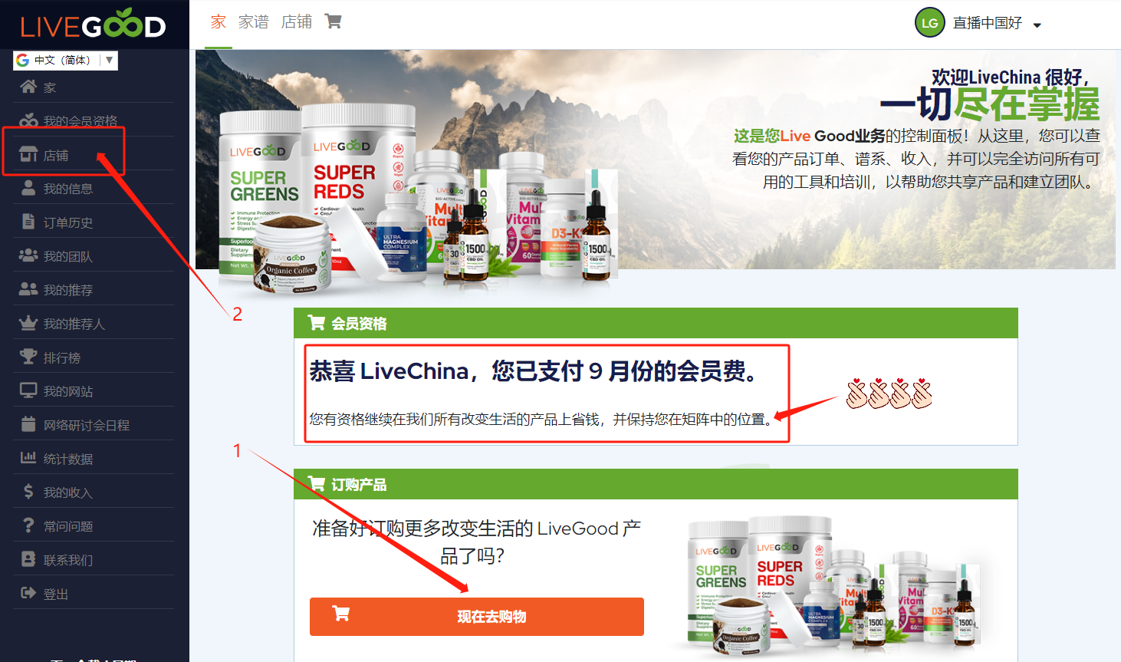

Slide 9
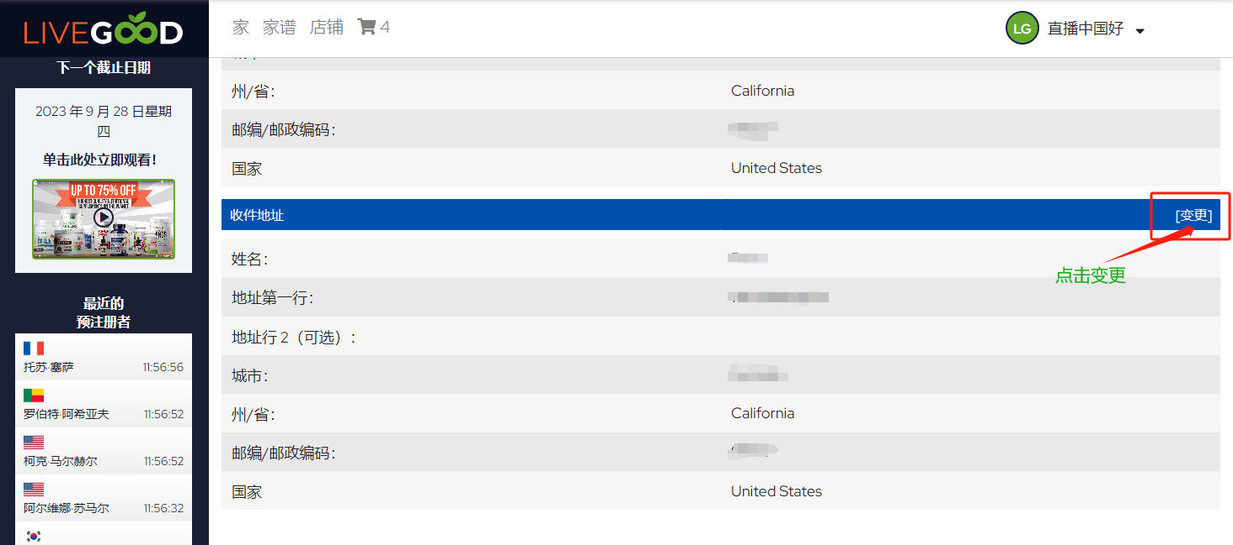
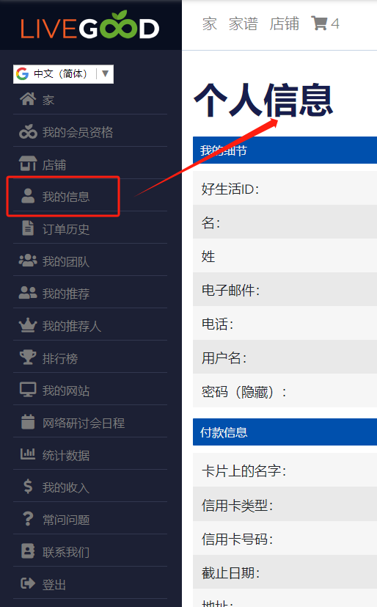
记得在个人信息中修改正确的收件人手机号码
确认或修改收件人的收货地址和手机号码

Slide 10
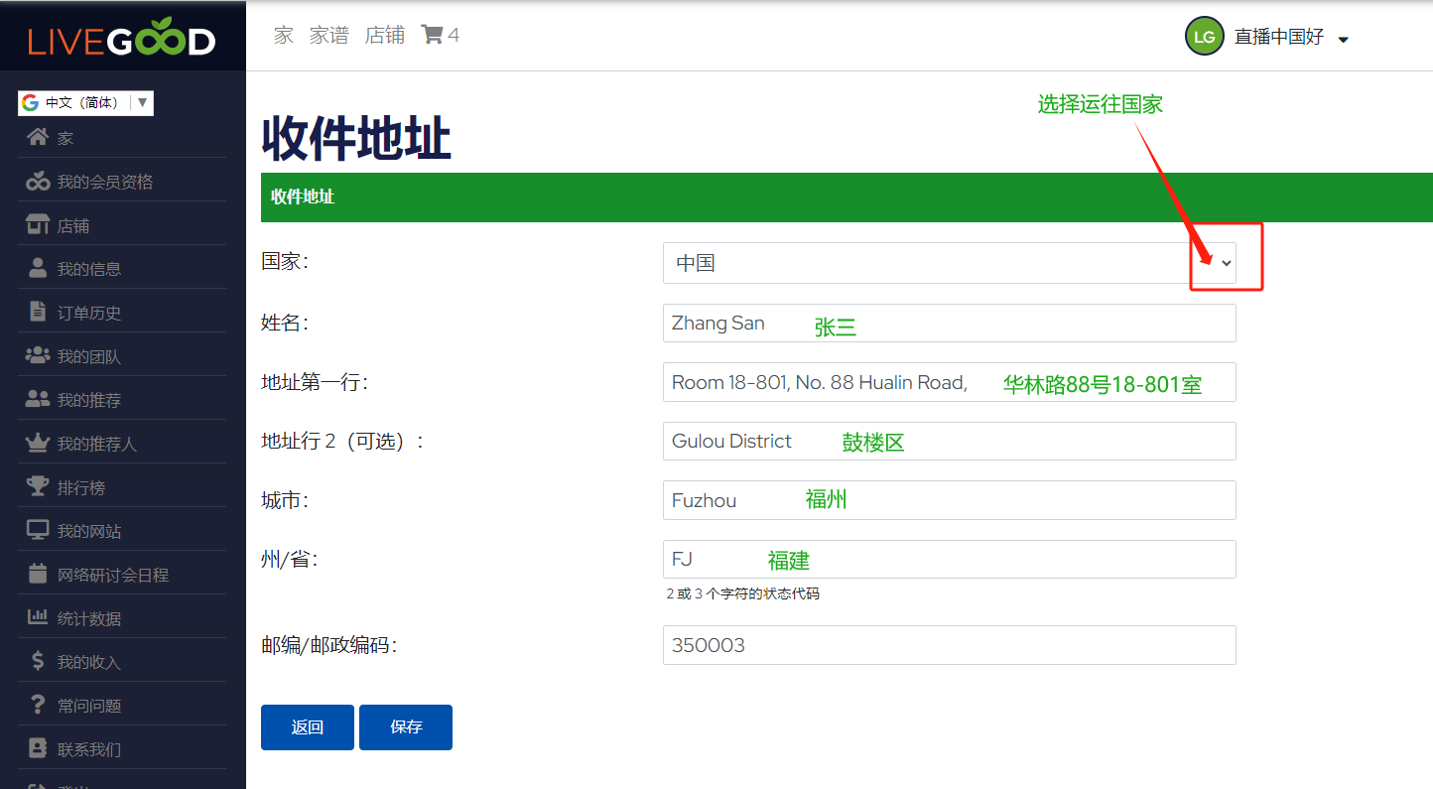
张三
中国福建省福州市鼓楼区华林路88号18-801室
邮政编码：350003
Zhang San
Room 18-801, No. 88 Hualin Road, Gulou District, Fuzhou City, Fujian Province, China
ZIP/Postal code: 350003
记得点保存

Slide 11
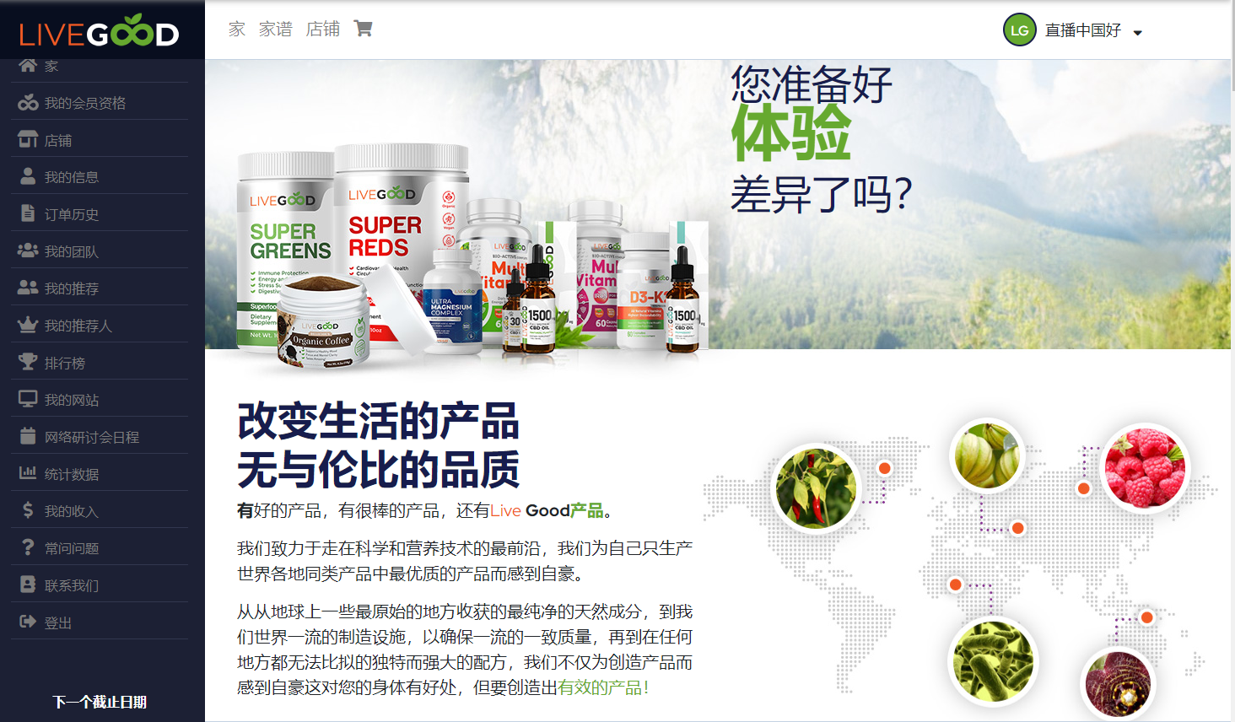
购物流程

Slide 12
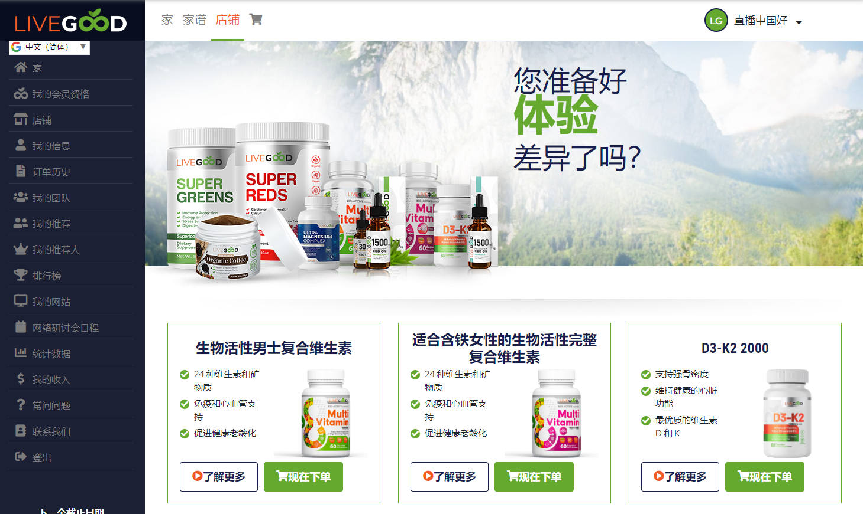

Slide 15
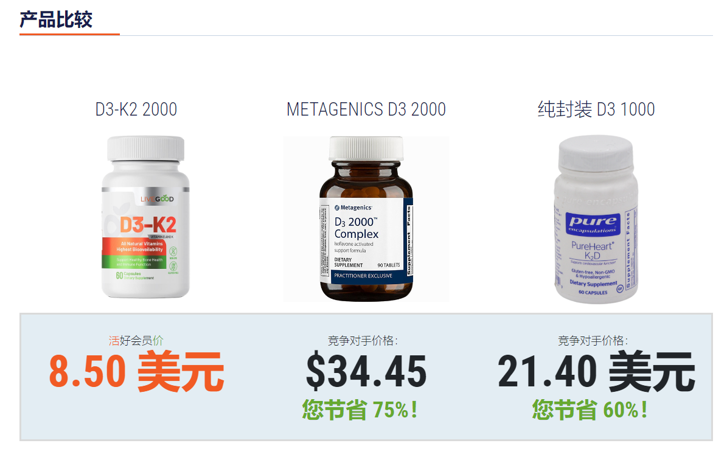

Slide 16
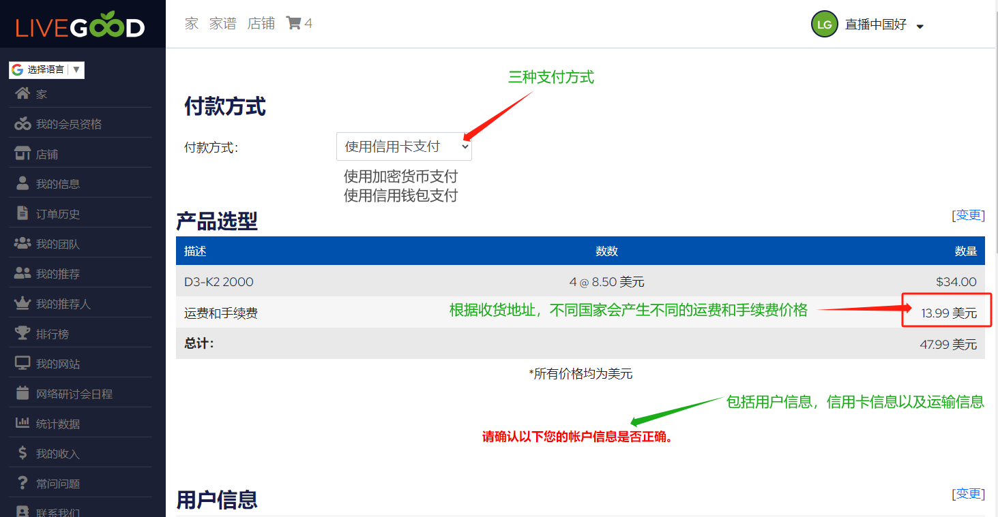

Slide 17
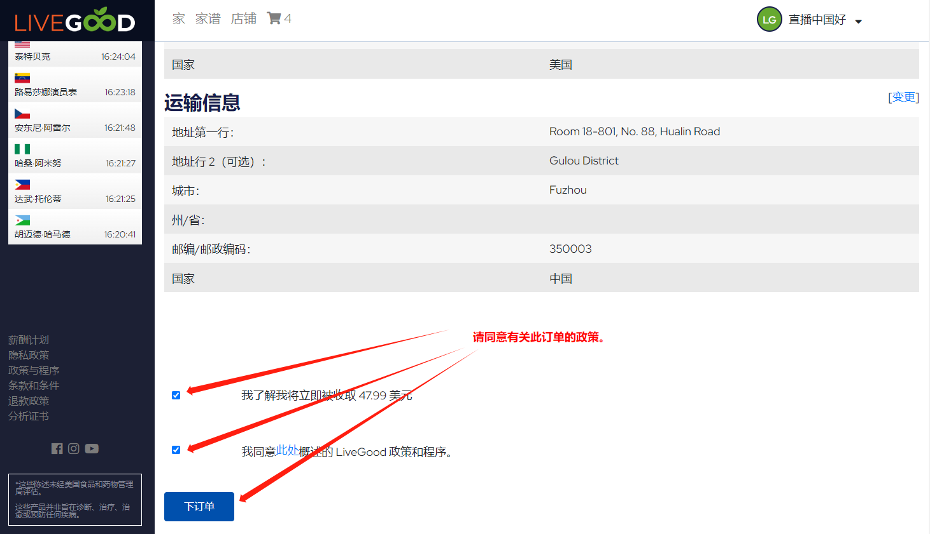

Slide 18
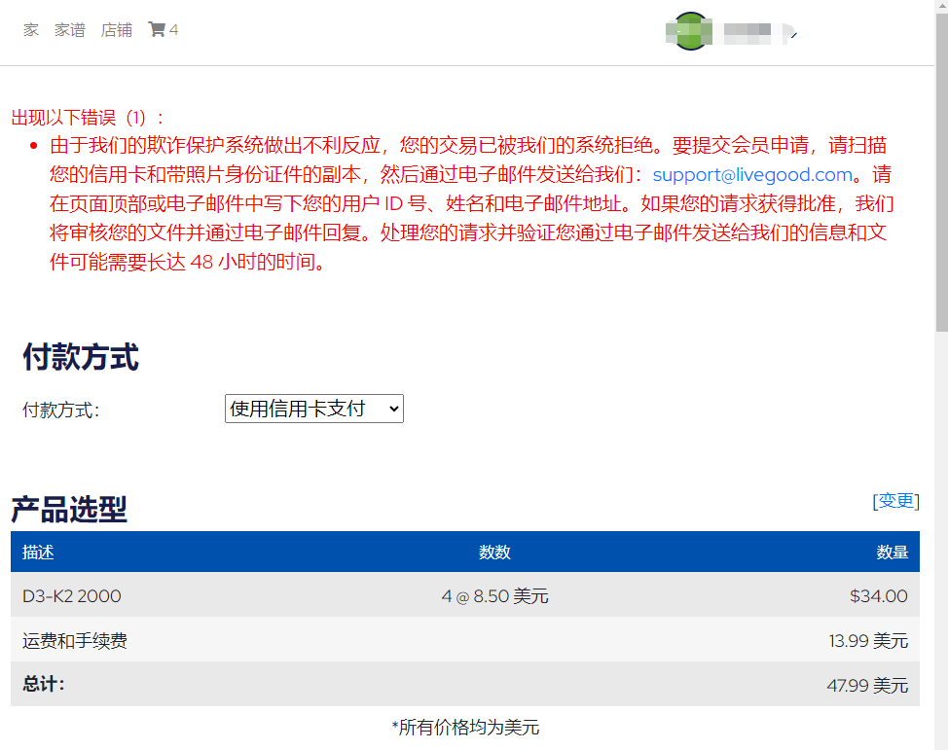
信用卡支付
公司邮箱地址：support@livegood.com

Slide 19
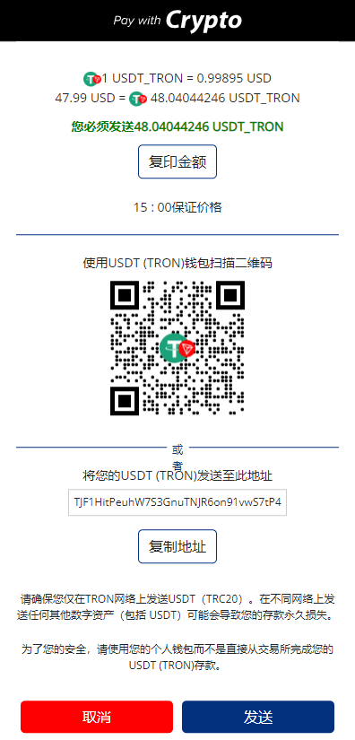
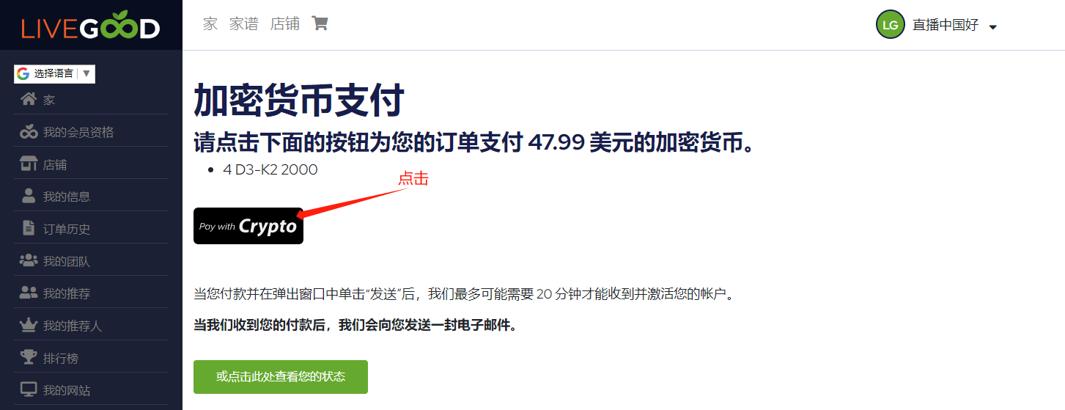
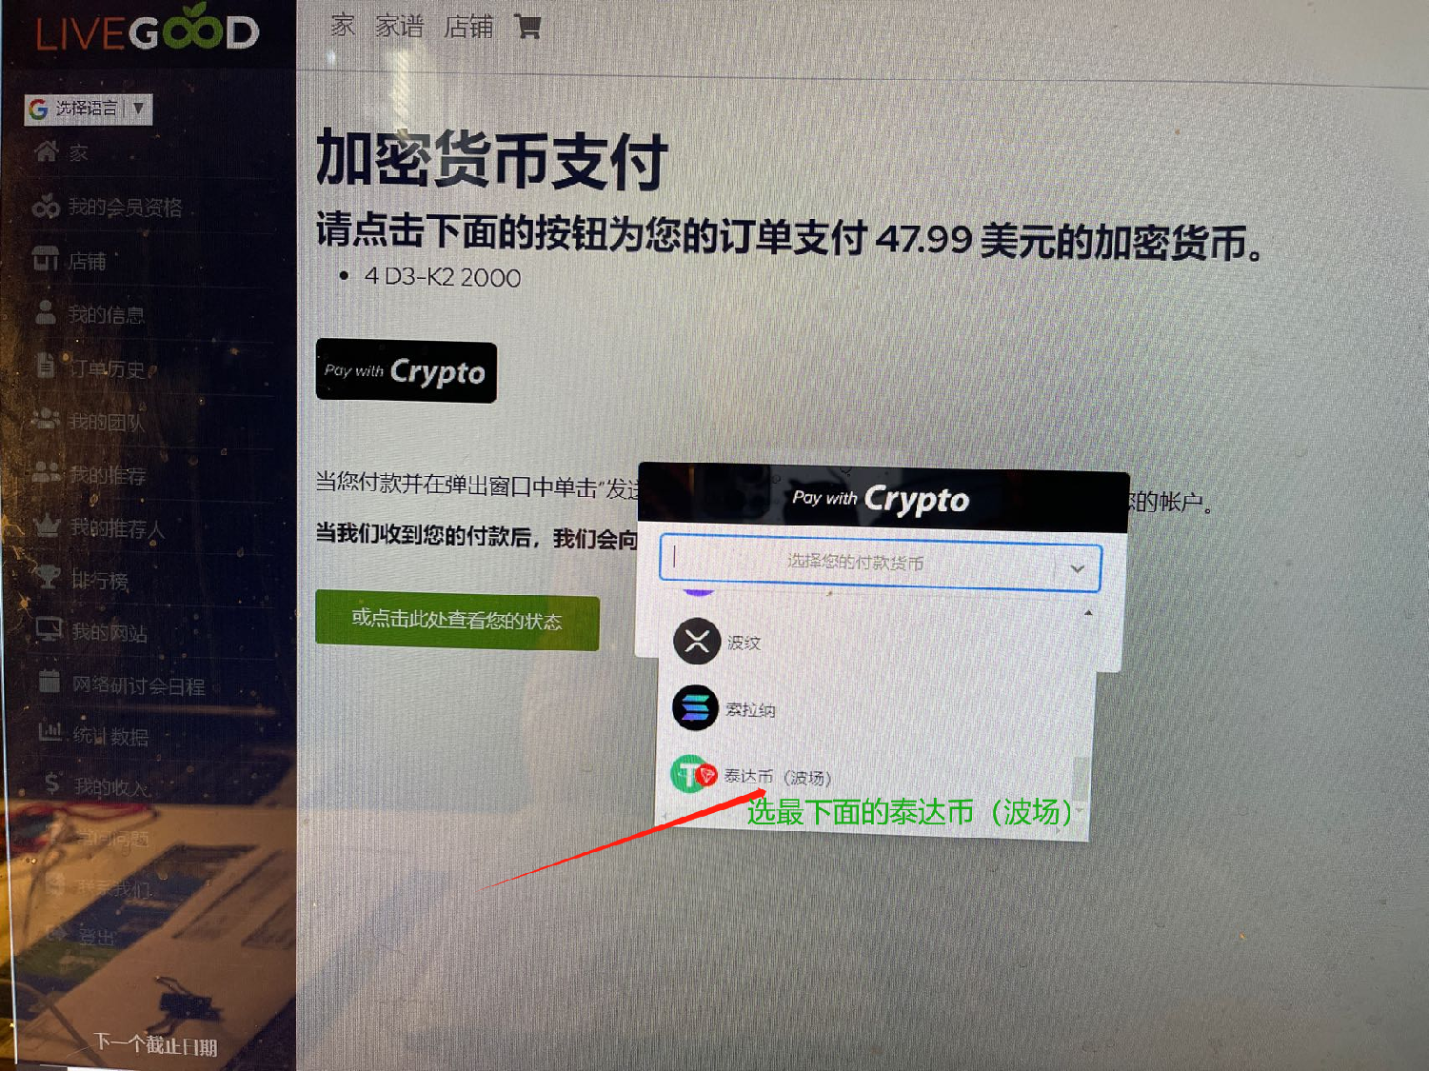
加密数字货币支付

Slide 20
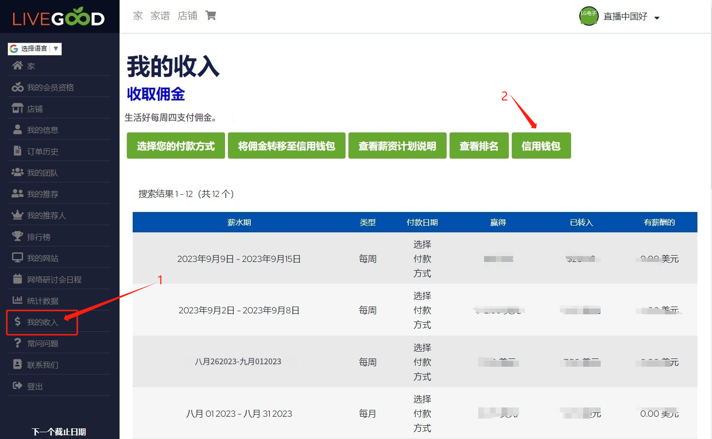
使用信用钱包支付

Slide 21
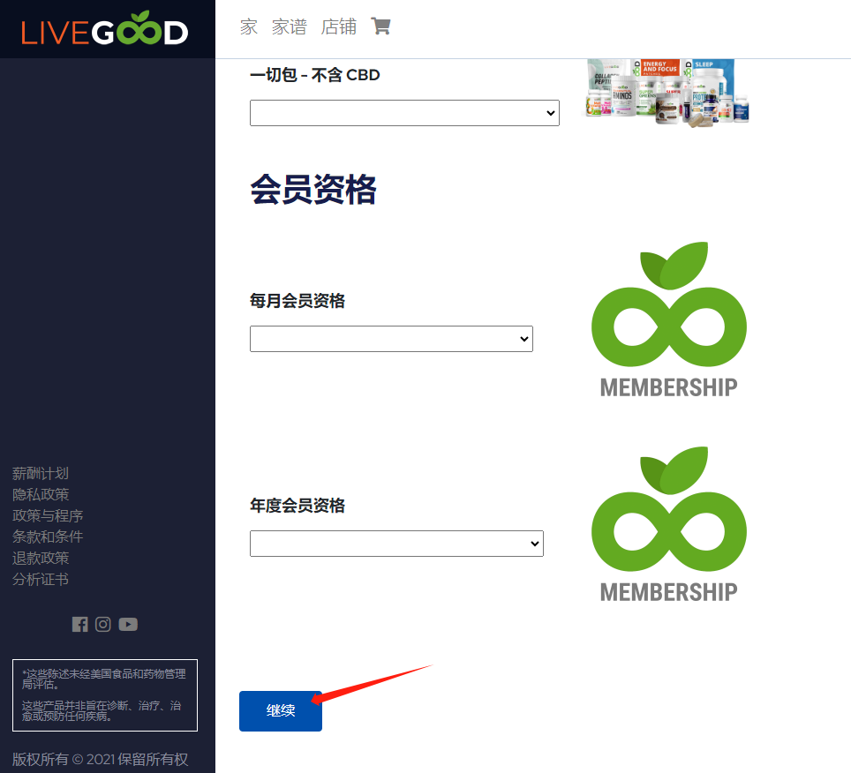
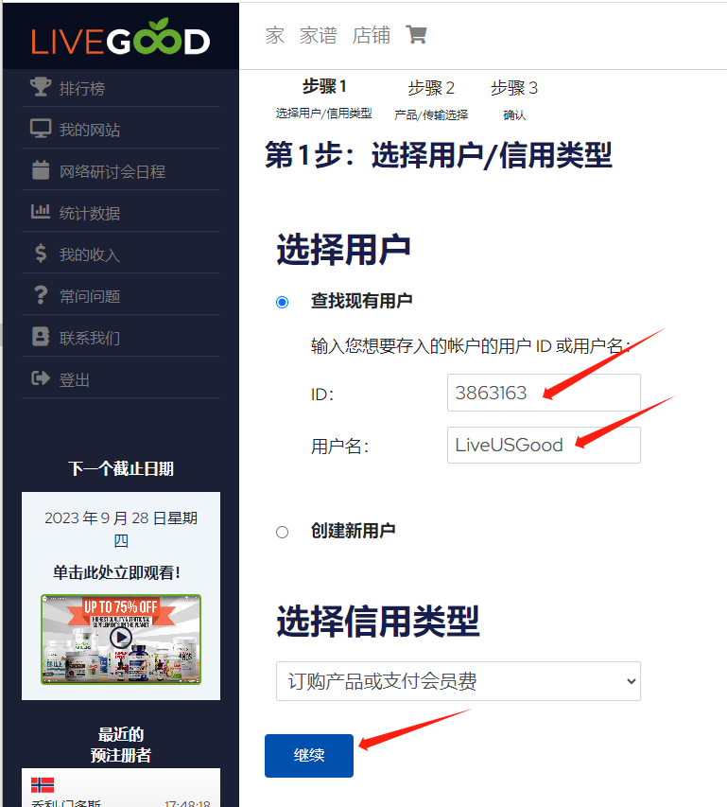
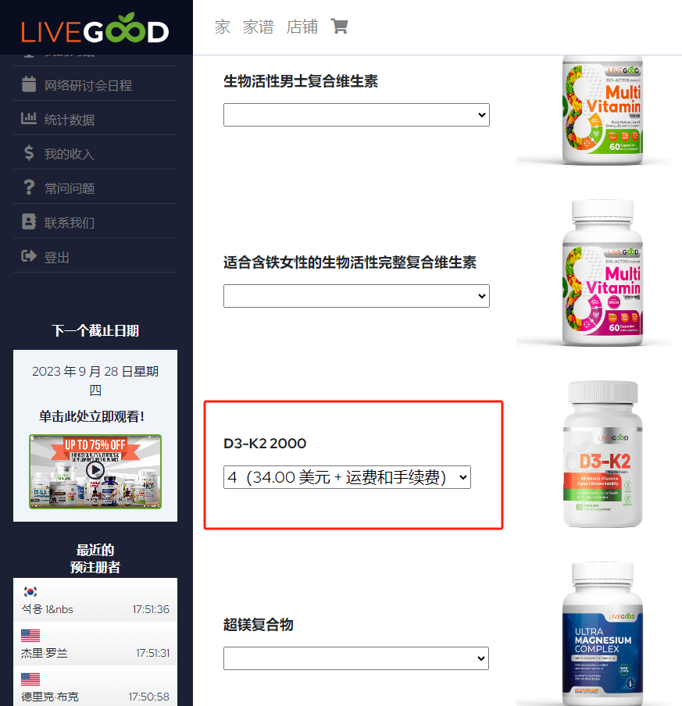

Slide 22
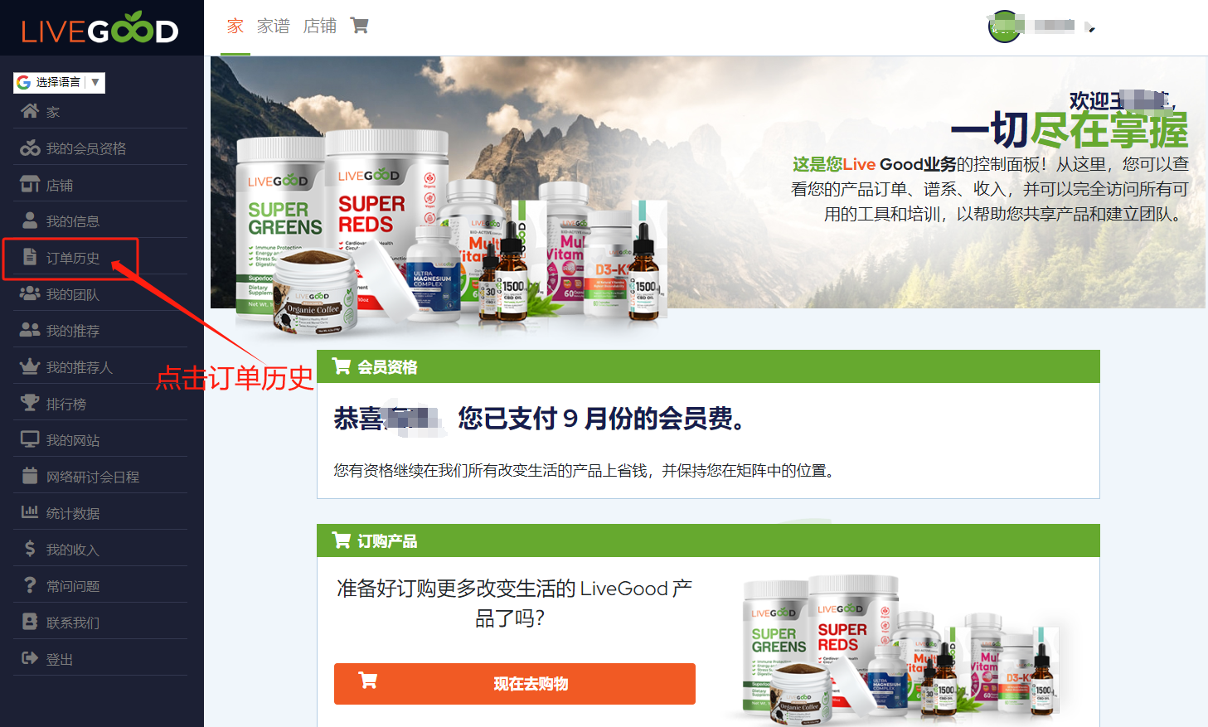
追踪订单

Slide 23
追踪订单

Slide 24
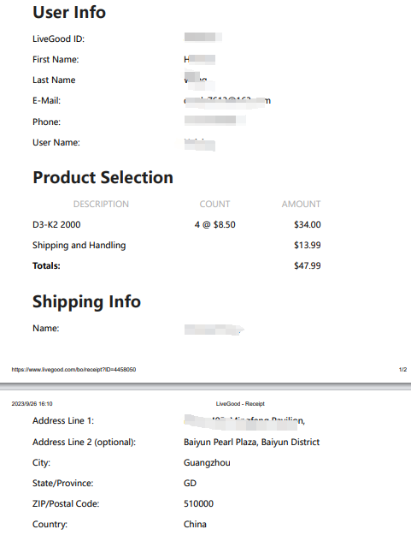
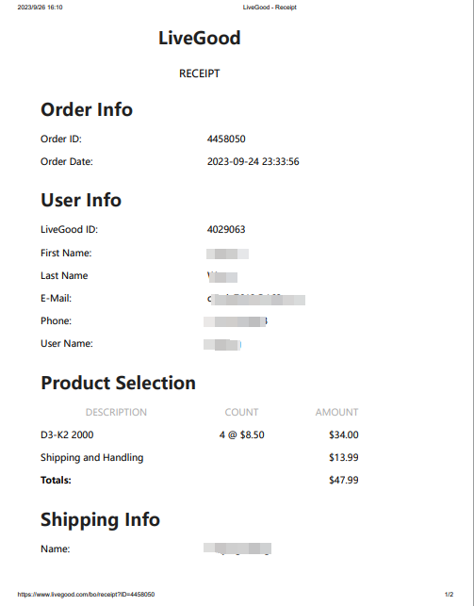
追踪订单

Slide 25
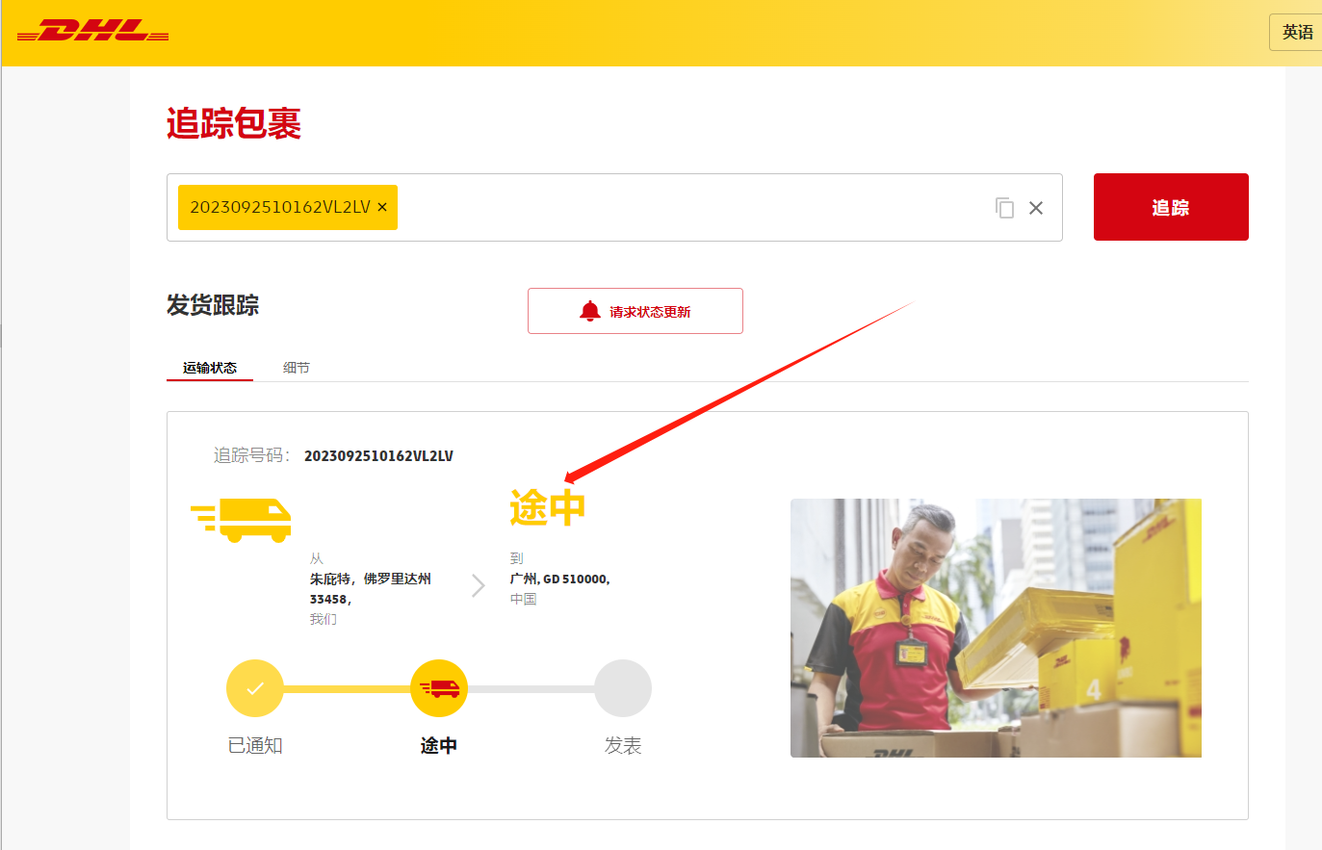
追踪订单

Slide 26
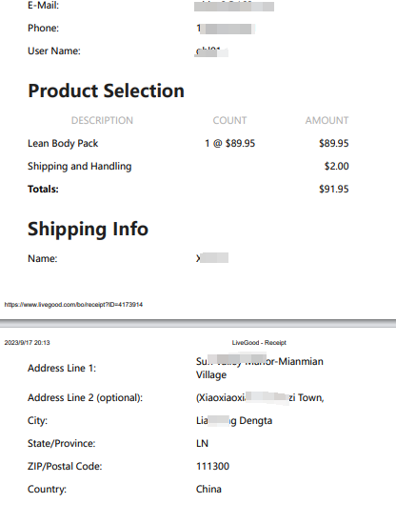
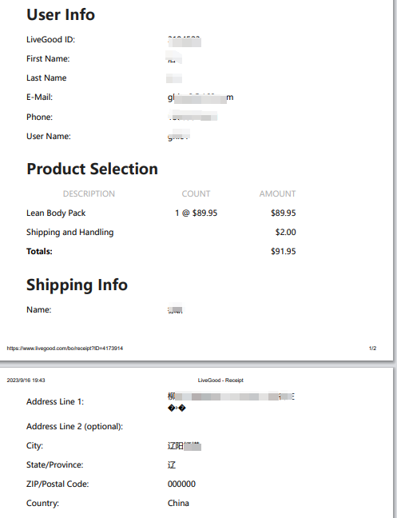
地址格式填写错误的订单

Slide 27
地址格式填写错误的订单

Slide 28
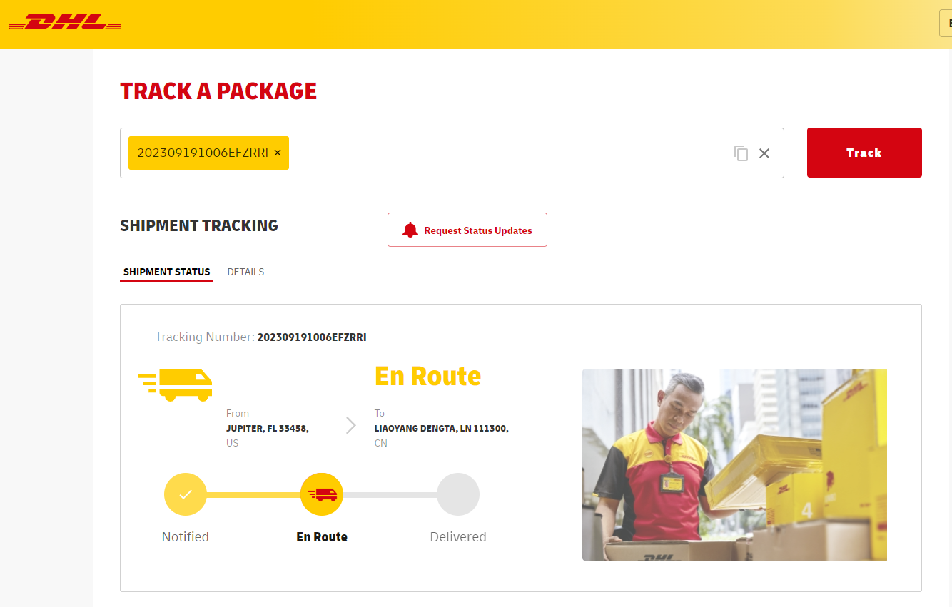
地址格式填写错误的订单

Slide 29
谢谢聆听

